Slide 1
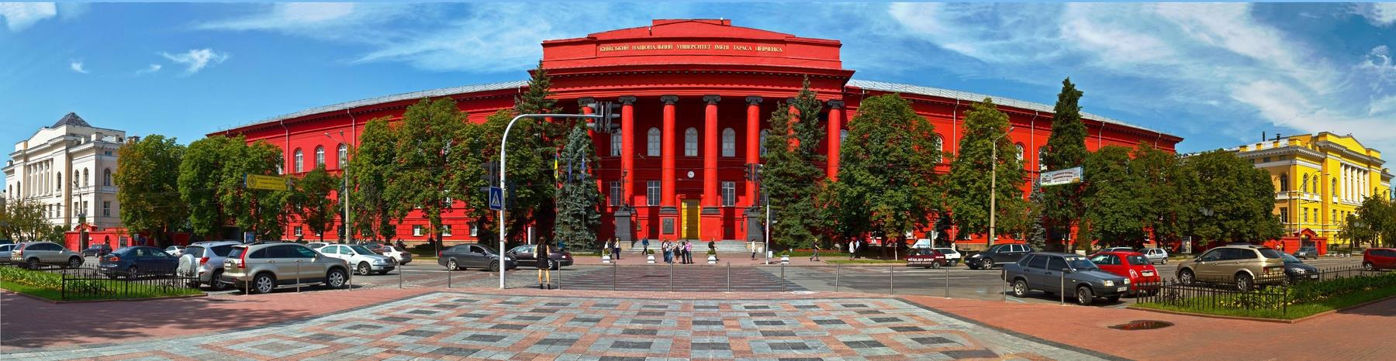
АТЕСТАЦІЯ НАУКОВИХ ШКІЛ

Slide 2
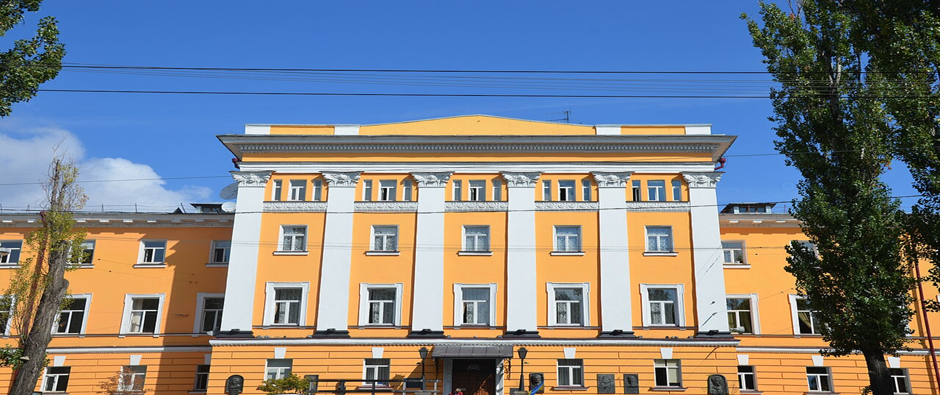

НАВЧАЛЬНО-НАУКОВИЙ ІНСТИТУТ ФІЛОЛОГІЇ
НАУКОВА ШКОЛА
«ТЕОРІЯ МОВИ, МОВЛЕННЯ ТА ІСТОРІІЇ ЛІНГВІСТИКИ»

Slide 3


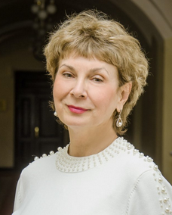
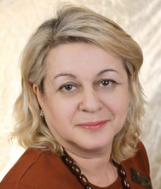
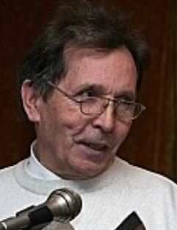
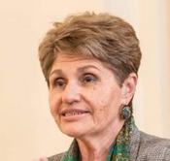

НАПРЯМИ НАУКОВИХ ДОСЛІДЖЕНЬ: когнітивна лінгвістика, зіставна лінгвокультурологія, дослідження мови як знакової системи, дослідження системно-структурних властивостей мови, інструментальне дослідження звукової будови мови, теоретична граматика, загальна лексикологія, історія української мови, функціонування і розвиток української мови в умовах гібридної інформаційної війни, мовні контакти, етнолінгвістика, еколінгвістика, соціолінгвістика, психолінгвістика, міфопоетика художнього мовлення, медіалінгвістика, юрислінгвістика, проблеми класичної філології
КЕРІВНИКИ НАУКОВОЇ ШКОЛИ
член-кореспондент НАН України, доктор філологічних наук, професор Лариса Іванівна ШЕВЧЕНКО
доктор філологічних наук, професор Ірина Олександрівна ГОЛУБОВСЬКА
доктор філологічних наук, професор Анатолій Кирилович Мойсієнко
доктор філологічних наук, професор Олена Степанівна СНИТКО

Slide 4

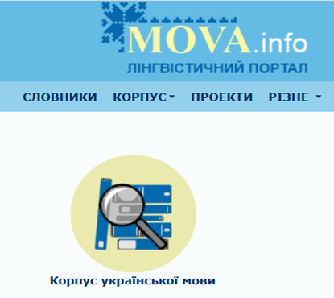
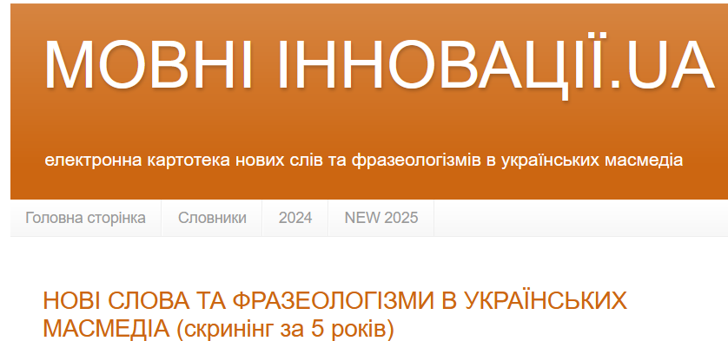
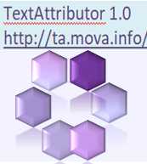
КОНЦЕПЦІЯ ЗАСНОВНИКІВ НАУКОВОЇ ШКОЛИ
Заснована 1950 р. у Київському національному університеті імені Тараса Шевченка
Засновник наукової школи - А.О. Білецький
Тривалий час школою керував професор С.В. Семчинський.
Школа фундаментально-наукових досліджень у галузі загальної лінгвістики і українського та слов’янського мовознавства, а також класичної філології.
Дослідження проводяться у межах наукової роботи п’яти кафедр.
Експериментальна база досліджень:
Лабораторія експериментальної фонетики
Навчально-наукова лабораторія комп’ютерної лінгвістики
Лінгвістичний портал Mova.info http://www.mova.info/
.

Slide 5
«ТЕОРІЯ МОВИ, МОВЛЕННЯ ТА ІСТОРІЇ ЛІНГВІСТИКИ»
НАУКОВИЙ НАПРЯМ: ГУМАНІТАРНО-МИСТЕЦЬКИЙ
КЕРІВНИКИ НАУКОВОЇ ШКОЛИ: Ірина ГОЛУБОВСЬКА, д.філол.н., проф., Анатолій МОЙСІЄНКО, д.філол.н., проф., Олена СНИТКО, д.філол.н., проф., Лариса ШЕВЧЕНКО, д.філол.н., проф., член-кор. НАН України
НАЙБІЛЬШ ВАГОМІ РЕЗУЛЬТАТИ НАУКОВЦІВ ШКОЛИ
ПРОЄКТИ/ГРАНТИ
4 (МОН) / 1 білатеральний/ 1 НФДУ
ПІДГОТОВКА ЗДОБУВАЧІВ ВИЩОЇ ОСВІТИ
ДОКТОРІВ НАУК - 1
ДОКТОРІВ ФІЛОСОФІЇ - 12
ПУБЛІКАЦІЙНА АКТИВНІСТЬ
ЗАГАЛЬНА КІЛЬКІСТЬ ПУБЛІКАЦІЙ - 361
СТАТТІ - 282, з них входять до баз даних Scopus, Web of Science – 71
МОНОГРАФІЙ - 12
КВАЛІФІКАЦІЙНИЙ СКЛАД
ЧЛЕН-КОРЕСПОНДЕНТ НАН УКРАЇНИ - 1
КАНДИДАТІВ НАУК - 12
АСПІРАНТІВ
– 17
(навчаються станом на 01.10.2025)
ЗАЛУЧЕННЯ МАГІСТРІВ – понад 100 осіб
УСЬОГО – 28 осіб
ПІДРУЧНИКІВ, ПОСІБНИКІВ, СЛОВНИКІВ, ХРЕСТОМАТІЙ – 66
КОНФЕРЕНЦІЇ, ІНІЦІЙОВАНІ НАУКОВОЮ ШКОЛОЮ
– 26
ДОКТОРІВ НАУК - 16
ПАТЕНТИ - 0

Slide 6
ПЕРСПЕКТИВИ РОЗВИТКУ
НА НАСТУПНІ 5 РОКІВ (2025 -2030 рр.)
НАПРЯМ ДОСЛІДЖЕНЬ | АКТУАЛЬНІСТЬ / НОВАТОРСТВО | ОПИС ВПЛИВУ. ПЕРСПЕКТИВИ
ЦИФРОВА ГУМАНІТАРИСТИКА / МОВНІ ТЕХНОЛОГІЇ | ВДОСКОНАЛЕННЯ КОРПУСУ УКРАЇНСЬКОЇ МОВИ, РОЗРОБКА ІНСТРУМЕНТІВ NLP ДЛЯ УКРАЇНСЬКОЇ МОВИ (АНАЛІЗ СЕМАНТИКИ, СИНТАКСИСУ, СТИЛІСТИКИ ТА ІН.) | ПІДВИЩЕННЯ ВИДИМОСТІ У МІЖНАРОДНОМУ КОНТЕКСТІ, МОЖЛИВІСТЬ УЧАСТІ В EU‑ПРОЄКТАХ НА КШТАЛТ HORIZON, COST; ЗАЛУЧЕННЯ МІЖНАРОДНИХ ГРАНТІВ; СПІВПРАЦЯ З IT‑СЕКТОРОМ
МОВА В УМОВАХ ІНФОРМАЦІЙНОЇ ВІЙНИ | АНАЛІЗ ДИСКУРСУ, ПРОПАГАНДИ, МАНІПУЛЯЦІЙ; МОВНІ ІНТЕРФЕРЕНЦІЇ; МОВА ЯК ІНСТРУМЕНТ ОПОРУ / ІДЕНТИЧНОСТІ; ВПЛИВ ЦИФРОВИХ ПЛАТФОРМ НА МОВЛЕННЯ | ВИСОКИЙ СУСПІЛЬНИЙ РЕЗОНАНС; МОЖЛИВІСТЬ ОТРИМАННЯ ГРАНТІВ, ОСОБЛИВО МІЖНАРОДНИХ; ПРАКТИЧНЕ ЗАСТОСУВАННЯ В ОСВІТІ, ПОЛІТИЦІ, ЗМІ
НЕОЛІНГВІСТИЧНІ НАПРЯМИ: МЕДІАЛІНГВІТСИКА, ЮРИСЛІНГВІТИСКА, ЕКОЛІНГВІСТИКА, ПСИХОЛІНГВІСТИКА, КОГНІТИВНА ЛІНГВІСТИКА ТА СТАЛИЙ РОЗВИТОК МОВ | ДОСЛІДЖЕННЯ У СФЕРІ ЗБЕРЖЕННЯ МОВНОЇ РІЗНОМАНІТНОСТІ, МЕДІАЛІНГВІСТИКИ, ЮРИСЛІНГВІСТИКИ, ПСИХОЛІНГВІСТИКИ ТА ІН.; МОВА Й СЕРЕДОВИЩЕ; ВПЛИВ ЗМІН КЛІМАТУ / МІГРАЦІЇ НА МОВНІ ЗМІНИ; МОВНА ЕКОЛОГІЯ В ЦИФРОВОМУ ПРОСТОРІ | НОВІ ТЕМИ ДЛЯ ГРАНТІВ ВІД МІЖНАРОДНИХ ОРГАНІЗАЦІЙ; МІЖДИСЦИПЛІНАРНІСТЬ; МОЖЛИВІСТЬ ЗАЛУЧЕННЯ ФОНДІВ СТАЛОГО РОЗВИТКУ, МІЖДИСЦИПЛІНАРНІ ДОСЛІДЖЕННЯ, У Т.Ч. ІЗ ЗАЛУЧЕННЯМ ДАНИХ ПСИХОЛОГІЇ, МЕДИЦИНИ; ГРАНТИ У ГАЛУЗІ МЕНТАЛЬНОГО ЗДОРОВ’Я
ІСТОРИЧНА ЛІНГВІСТИКА ТА КЛАСИЧНА ФІЛОЛОГІЯ | ОБРОБКА СТАРОДРУКІВ, СТВОРЕННЯ ЦИФРОВИХ АРХІВІВ, ФІЛОЛОГІЧНІ ДОСЛІДЖЕННЯ З ВИКОРИСТАННЯМ КОМП’ЮТЕРНИХ МЕТОДІВ | ГРАНТОВЕ ФІНАНСУВАННЯ З ФОНДІВ КУЛЬТУРНОЇ СПАДЩИНИ; МІЖНАРОДНІ ПУБЛІКАЦІЇ; ПІДТРИМКА НАЦІОНАЛЬНОЇ САМОСВІДОМОСТІ

Slide 7
ОЧІКУВАНІ РЕЗУЛЬТАТИ
ЗА ПЕРІОД 2025 – 2030 РОКИ
Збільшення кількості міжнародних грантів і участі у великих консорціумах
Поява нових (цифрових, міждисциплінарних) лабораторій чи центрів, які стануть брендом в українському і міжнародному мовознавстві
Посилення публікаційної продуктивності: більше статей у журналах з високим імпакт‑фактором, більше матеріалів англійською мовою
Розвиток освітніх програм, які заохочують цифрові методи, інтердисциплінарність, застосування досліджень у практиці
Більший вплив на мовну політику, медіапростір, освіту: результати досліджень будуть використані у формуванні нормативів, стандартів, підручників, програм
Створення стійких ресурсів (корпусів, архівів, інструментів nlp / ai‑підтримки), які залишаться актуальними і після завершення окремих проєктів
Зростання престижу та впізнаваності школи за кордоном, залучення талановитих молодих дослідників із інших країн

Slide 8
СТРАТЕГІЯ ПОПУЛЯРИЗАЦІЇ
НАУКОВОЇ ШКОЛИ 2025 – 2030 РОКИ
НАУКОВО-АКАДЕМІЧНА ПОПУЛЯРИЗАЦІЯ
Цільова аудиторія: науковці, викладачі, аспіранти, студенти. Кроки: Публікації у відкритому доступі (Open Access): розміщення статей і монографій на платформах на кшталт Zenodo та ін. Активна участь у конференціях, семінарах, воркшопах за кордоном; спільні публікації з іноземними авторами. Організація наукових конференцій, шкіл, літніх шкіл для молодих учених (у тому числі міжнародних).
ОСВІТНЯ ПОПУЛЯРИЗАЦІЯ
Цільова аудиторія: викладачі, вчителі, школярі, освітні установи. Кроки: Розробка навчально-методичних матеріалів на основі результатів досліджень: підручники, посібники, навчальні програм. Проведення серії вебінарів / онлайн-курсів / лекцій для вчителів та студентів, з опорою на новітні лінгвістичні теми (мовна політика, мовна війна, когнітивні аспекти, тощо).
ЦИФРОВА ТА МУЛЬТИМЕДІЙНА ПРИСУТНІСТЬ
Цільова аудиторія: широка публіка, журналісти, освітяни, студенти. Кроки: Власний сайт школи, активне ведення акаунтів у соцмережах.
ПОПУЛЯРИЗАЦІЯ ЧЕРЕЗ КУЛЬТУРНІ ТА СОЦІАЛЬНІ ПОДІЇ
Цільова аудиторія: громадськість, ЗМІ, студенти, культурні інституції. Кроки: Участь у фестивалях науки, Днях науки, Книжковому арсеналі тощо, проведення публічних лекцій і дискусій в партнерстві з бібліотеками, музеями, культурними центрами.
СПІВПРАЦЯ ЗІ ЗМІ ТА ОРГАНАМИ ДЕРЖАВНОЇ ВЛАДИ
Цільова аудиторія: журналісти, політики, державні установи. Кроки: коментарі та експертиза для ЗМІ: формування пулу спікерів з різних напрямів; підготовка тез для медіа щодо актуальних тем (мовна політика, мовні маніпуляції, культура, освіта). Участь у створенні державних мовних політик, освітніх реформ, законопроєктів (як експерти). Проведення тренінгів / семінарів для державних службовців, журналістів, комунікаторів.

Slide 9


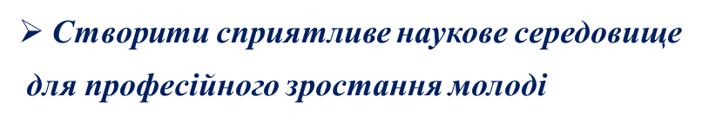
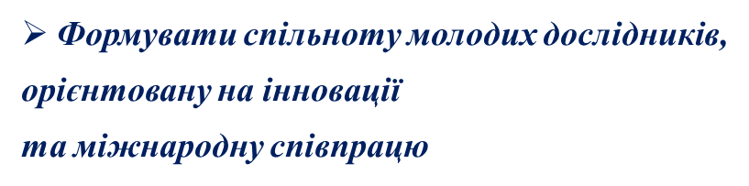
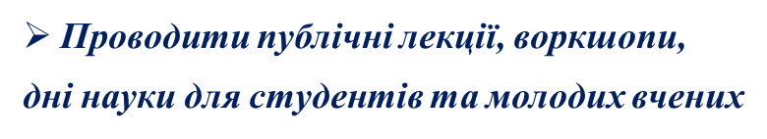
ЗАЛУЧЕННЯ
МОЛОДИХ ВЧЕНИХ

Slide 10

Київський національний університет імені Тараса Шевченка, 2025

